Slide 1




MENGENAL
NARKOBA

Slide 2







MENU
KOMPETENSI
MATERI
LATIHAN
TENTANG

Slide 3


KOMPETENSI
KOMPETENSI DASAR
3.10 Menganalisis berbagai peraturan perundangan seta
konsekuensi hukum bagi para pengguna dan pengedar
narkotika, psikotropika, zat-zat aditif (NAPZA) dan obat
berbahaya lainnya.
TUJUAN PEMBELAJARAN
Kalian mampu memahami pengertian dari narkoba dengan baik dan benar.
Kalian mampu mempresentasikan jenis-jenis narkoba dengan baik dan benar.
Kalian mampu menganalisis dan mempresentasikan tanda – tanda dari orang pengguna narkoba.

Slide 4


MATERI
PENGERTIAN NARKOBA
JENIS-JENIS NARKOBA
TANDA-TANDA PENGGUNA NARKOBA

Slide 5




MATERI
BAHAYA PENYALAHGUNAAN NARKOBA DI KALANGAN REMAJA
PENCEGAHAN NARKOBA
PERUNDANGAN SERTA KONSEKUENSI PENYALAHGUNAAN NARKOBA
LANJUTAN

Slide 6
MATERI
PENGERTIAN NARKOBA
Narkoba adalah singkatan dari narkotika, psikotropika, dan obat terlarang. Selain "narkoba", istilah lain yang diperkenalkan khususnya oleh Kementerian Kesehatan Republik Indonesia adalah Napza yang merupakan singkatan dari narkotika, psikotropika, dan zat adiktif.
Narkotika adalah zat atau obat baik yang bersifat alamiah, sintetis, maupun semi sintetis yang menimbulkan efek penurunan kesadaran, halusinasi, serta daya rangsang. Sementara menurut UU Narkotika pasal 1 ayat 1 menyatakan bahwa narkotika merupakan zat buatan atau pun yang berasal dari tanaman yang memberikan efek halusinasi, menurunnya kesadaran, serta menyebabkan kecanduan. Obat-obatan tersebut dapat menimbulkan kecanduan jika pemakaiannya berlebihan.

Slide 7
MATERI
PENGERTIAN NARKOBA
Psikotropika adalah zat atau obat, baik alamiah maupun sintetis bukan narkotika, yang berkhasiat psikoaktif melalui pengaruh selektif pada susunan syaraf pusat yang menyebabkan perubahan khas pada aktivitas mental dan perilaku.
Zat adiktif lainnya/obat berbahaya adalah bahan lain dan obat bukan narkotika atau psikotropika yang penggunaannya dapat menimbulkan ketergantungan, yakni keinginan menggunakan kembali secara terus menerus. Apabila dihentikan akan timbul efek putus zat, di antaranya rasa sakit atau lelah yang luar biasa.

Slide 8
MATERI
JENIS-JENIS NARKOBA
Menurut UU tentang Narkotika, jenisnya dibagi menjadi menjadi 3 golongan berdasarkan pada risiko ketergantungan.
Narkotika Gol. I, (untuk Iptek, reagensia diagnostik/laboratorium), mempunyai potensi sangat tinggi menimbulkan ketergantungan). Contoh: (1) Opiat: morfin, herion/putauw, petidin, candu. (2) Ganja: kanabis, marijhuana, hashis. (3) Kokain: serbuk kokain, pasta kokain, daun koka.

Slide 9
MATERI
JENIS-JENIS NARKOBA
Narkotika Gol II, (merupakan bahan baku untuk produksi obat), timbulkan potensi ketergantungan tinggi, dan hanya digunakan sebagai pilihan terakhir dalam pengobatan. Contoh: petidin, morphin, fentanil atau metadon.
Narkotika Gol III, (hanya digunakan untuk rehabilitasi), mempunyai potensi ringan akibatkan ketergantungan. Contoh: kodein, difenoksilat.

Slide 10
MATERI
JENIS-JENIS NARKOBA
Berdasarkan efeknya, narkoba tersebut bisa dibedakan menjadi tiga:
Depresan, yaitu menekan sistem sistem syaraf pusat dan mengurangi aktifitas fungsional tubuh sehingga pemakai merasa tenang, bahkan bisa membuat pemakai tidur dan tak sadarkan diri. Bila kelebihan dosis bisa mengakibatkan kematian. Jenis narkoba depresan antara lain opioda, dan berbagai turunannya seperti morphin dan heroin. Contoh yang populer sekarang adalah Putaw.
Stimulan, merangsang fungsi tubuh dan meningkatkan kegairahan serta kesadaran. Jenis stimulan: Kafein, Kokain, Amphetamin. Contoh yang sekarang sering dipakai adalah Shabu-shabu dan Ekstasi.

Slide 11
MATERI
JENIS-JENIS NARKOBA
Halusinogen, efek utamanya adalah mengubah daya persepsi atau mengakibatkan halusinasi. Yang paling banyak dipakai adalah marijuana atau ganja Halusinogenik seperti marijuana atau ganja, mengakibatkan timbulnya halusinasi sehingga pengguna tampak senang berkhayal. Tetapi sekitar 40-60 persen pengguna justru melaporkan berbagai efek samping yang tidak menyenangkan, misalnya muntah, sakit kepala, koordinasi yang lambat, tremor, otot terasa lemah, bingung, cemas, ingin bunuh diri, dan beberapa akibat lainnya.

Slide 12
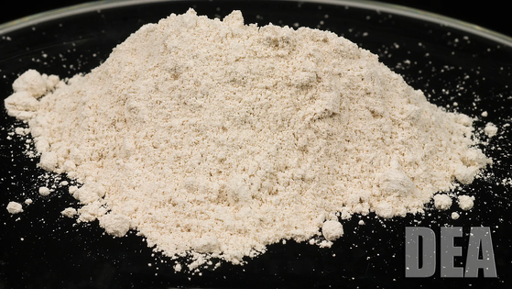
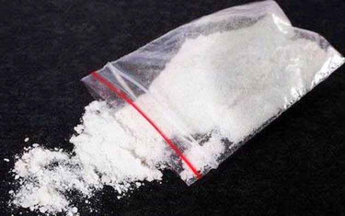
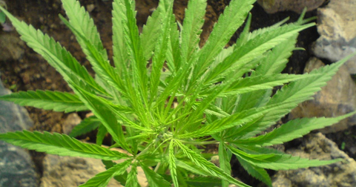
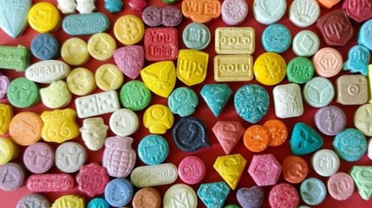
MATERI
JENIS-JENIS NARKOBA
GAMBAR 1 : BENTUK DARI PUTAW/HEROIN
GAMBAR 2 : BENTUK DARI SHABU-SHABU
GAMBAR 3 : BENTUK DARI GANJA
GAMBAR 4 : BENTUK DARI EKSTASI

Slide 13
MATERI
TANDA-TANDA PENGGUNA NARKOBA
1. gejala penyalagunaan narkoba
menjadi malas,
(2) kurang memperhatikan badan sendiri, (3) hidup tidak teratur,
(4) tidak dapat menjaga kepentingan orang lain, (5) mudah tersinggung,
(6) egosentrik
2. tanda – tanda dini penggunan narkoba
(1) Hilangnya minat bergaul dan olahraga.
(2) Mengabaikan perawatan & kerapihan diri.
(3) Disiplin pribadi mengendur.
(4) Suka menyendiri dan menghindar dari perhatian orang lain.
(5) Cepat tersinggung dan cepat marah.

Slide 14
MATERI
TANDA-TANDA PENGGUNA NARKOBA
(6) Berlaku curang, tidak jujur dan menghindar dari tanggung jawab.
(7) Selalu menghindari cahaya matahari atau sinar yang terang, terkadang disiasati dengan memakai kacamata hitam tidak pada waktunya.
(8) Menutupi lengan dengan mengenakan kemeja lengan panjang.
(9) Sering berlama-lama di tempat yg tak biasa, kamar mandi, WC, gudang, kamar dll. (10) Suka mencuri barang di rumah. (11) Prestasi sekolah/kerja menurun.

Slide 15
MATERI
TANDA-TANDA PENGGUNA NARKOBA
3. gejala fisik
(1) Berat badan turun drastis.
(2) Mata cekung & merah, muka pucat dan bibir kehitaman.
(3) Buang air besar dan air kecil kurang lancar.
(4) Sembelit atau sakit perut tanpa alasan yang
jelas.
(5) Tanda berbintik merah seperti bekas gigitan
nyamuk dan ada bekas luka sayatan.
(6) Terdapat perubahan warna kulit di tempat bekas
suntikan.
(7) Mengeluarkan air mata dan keringat yang
berlebihan

Slide 16
MATERI
TANDA-TANDA PENGGUNA NARKOBA
(8) Kepala sering nyeri, persendian ngilu.
(9) Banyaknya lendir dari hidung, diare, bulu kuduk berdiri.
(10) Sukar tidur, menguap.
4. perubahan perilaku
Susah untuk diajak bicara.
(2) Suka menyendiri/ menjauhkan diri.
(3) Sulit untuk terlibat dalam aktivitas.
(4) Sering tidak menepati waktu.
(5) Sering mudah tersinggung.
(6) Suka bicara berlebihan.
(7) Suka kelihatan minder(malu-malu).
(8) Selalu tampak tidak tenang/gelisah.
(9) Selalu curiga tanpa alasan

Slide 17
MATERI
BAHAYA PENYALAHGUNAAN NARKOBA DI KALANGAN REMAJA
Penyalahgunaan ini tentu saja berdampak pada kehidupan seseorang, baik secara fisik, psikis dan sosial. Seberapa besar dampak yang terjadi sangat tergantung pada:
1. Dampak Fisik Secara fisik, penyalahgunaan narkoba menyebabkan :
Gangguan pada system syaraf (neurologis)
seperti: kejang-kejang, halusinasi,
gangguan kesadaran, kerusakan syaraf tepi
(2) Gangguan pada jantung dan pembuluh
darah (kardiovaskuler) seperti: infeksi akut
otot jantung, gangguan peredaran darah
(3) Gangguan pada kulit (dermatologis)
seperti: penanahan (abses), alergi, eksim
(4) Gangguan pada paru-paru (pulmoner)
seperti: penekanan fungsi pernapasan,
kesukaran bernafas, pengerasan jaringan
paru-paru
(5) Sering sakit kepala, mual-mual dan muntah,
murus-murus, suhu tubuh meningkat,
pengecilan hati dan sulit tidur

Slide 18
MATERI
BAHAYA PENYALAHGUNAAN NARKOBA DI KALANGAN REMAJA
(6) Dampak terhadap kesehatan reproduksi
adalah gangguan padaendokrin, seperti:
penurunan fungsi hormon reproduksi
(estrogen, progesteron, testosteron), serta
gangguan fungsi seksual
(7) Dampak terhadap kesehatan reproduksi
pada remaja perempuan antara lain
perubahan periode menstruasi,
ketidakteraturan menstruasi, dan
amenorhoe (tidak haid)
(8) Bagi pengguna narkoba melalui jarum
suntik, khususnya pemakaian jarum suntik
secara bergantian, risikonya adalah tertular
penyakit seperti hepatitis B, C, dan HIV
yang hingga saat ini belum ada obatnya
(9) Penyalahgunaan narkoba bisa berakibat
fatal ketika terjadi Over Dosis yaitu
konsumsi narkoba melebihi kemampuan
tubuh untuk menerimanya. Over dosis bisa
menyebabkan kematian

Slide 19
MATERI
BAHAYA PENYALAHGUNAAN NARKOBA DI KALANGAN REMAJA
2. Dampak Psikis
Selain fisik, ada juga dampak psikis yang mungkin terjadi, seperti :
Lamban kerja, ceroboh kerja, sering
tegang dan gelisah
(2) Hilang kepercayaan diri, apatis,
pengkhayal, penuh curiga
(3) Agitatif, menjadi ganas dan tingkah laku
yang brutal
(4) Sulit berkonsentrasi, perasaan kesal dan
tertekan
(5) Cenderung menyakiti diri, perasaan tidak
aman, bahkan bunuh diri
Dampak Sosial yang mungkin terjadi
antara lain :
Gangguan mental, anti-sosial dan asusila,
dikucilkan oleh lingkungan
(2) Merepotkan dan menjadi beban keluarga
(3) Pendidikan menjadi terganggu, masa
depan suram

Slide 20
MATERI
Tambahkan judul
PENCEGAHAN NARKOBA
Kiat-kiat Menghindari Penyalahgunaan Narkoba
Pererat diri dengan keimanan dan
ketaqwaan serta berbudi pekerti luhur
(2) Membiasakan diri berpola hidup sehat
(3) Menolak bujukan
(4) Hindari tindakan yang tidak bermanfaat
(5) Belajar dengan sungguh-sungguh
(6) Turut aktif mengisi waktu luang dengan
kegiatan yang lebih bermanfaat

Slide 21
MATERI
PERUNDANGAN SERTA KONSEKUENSI PENYALAHGUNAAN NARKOBA
Setiap perbuatan pasti ada pertanggungjawaban, termasuk perbuatan melakukan penyalahgunaan narkoba. Dibawah ini adalah perundangan , konsekuensi hukum serta sanksi bagi pelanggar penyalahgunaan narkoba :
a. Sanksi Hukum Keberadaan seseorang yang meyalahgunakan narkoba dapat dikenakan hukum pidana sesuai dengan kiasifikasinya.
(1) Bagi pengguna.
(2) Bagi pengedar/produsen pidana sampai
seumur hidup dan ditambah denda.
(3) UNDANG-UNDANG NARKOTIKA
(NARKOBA) NOMOR 35 TAHUN 2009
TENTANG NARKOTIKA Pasal 116

Slide 22
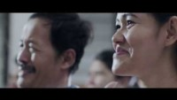
MATERI
LANJUTAN
VIDEO 1 : BNN News : Film Pendek NARKOBA

Slide 23
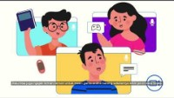
MATERI
LANJUTAN
VIDEO 2 : Life Skill Pencegahan Penyalahgunaan NAPZA Remaja

Slide 24


LATIHAN
QUIZ
TUGAS MANDIRI

Slide 25
LATIHAN
TUGAS MANDIRI
Ayo kerjakan projek membuat poster sederhana dengan mengangkat tema “Narkoba” sebagai berikut:
1. Setiap peserta didik membuat poster
masing - masing,
2. Kertas dan alat yang digunakan dibebaskan
yang ada di rumah kalian masing – masing,
3. Tema yang diangkat adalah Narkoba,
4. Konten utama adalah tentang ajakan
pesuasif untuk menghindari dari
penyalahgunaan narkoba
5. Komponen yang dinilai sebagai berikut:
a. kesesuaian materi
b. kreativitas
c. ketepatan waktu mengumpulkan tugas
Alat : kertas, alat tulis
Tempat : kelas/rumah masing – masing

Slide 26

TENTANG
TENTANG
Nama : Ahmad Zhofari
NIM : 21105244010
Email : ahmadzhofari.az86@gmail.com

Slide 27

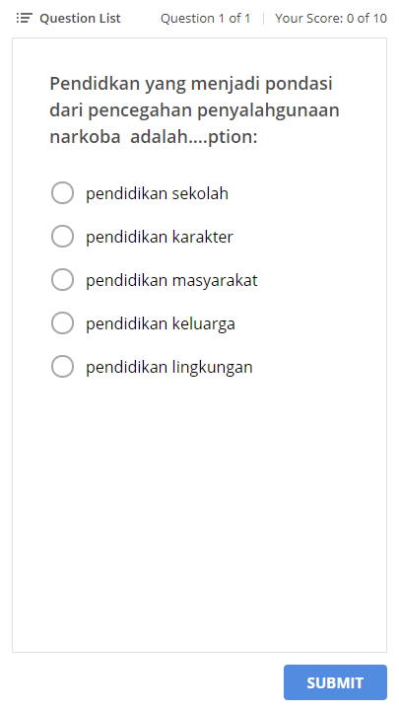
Quiz
Click the Quiz button to edit this object
QUIZ

